Slide 1
Laplace Uygulamaları

Slide 2
Rezidü Bulma
num = [ 1 2];
den = [1 4 3 0];
[r,p] = residue(num,den)
Cevap
r =
-0.166666666666667
-0.500000000000000
0.666666666666667
p =
-3
-1
0

Slide 3
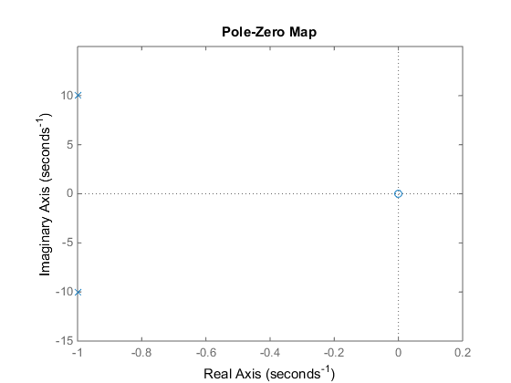

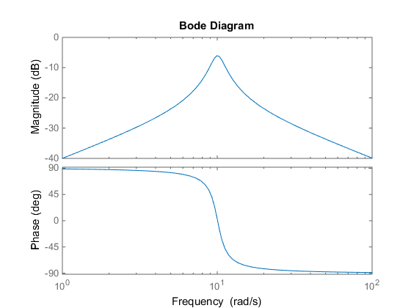
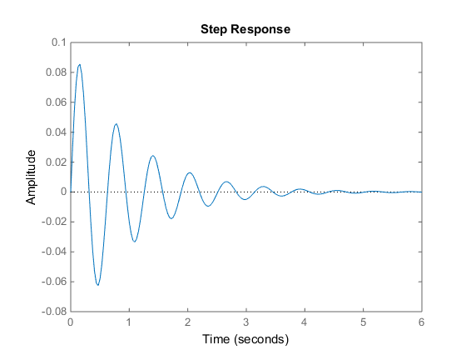
num = [1 0]; %Define numerator polynomial
den = [1 2 101]; %Define denominator polynomial
%% Pole-zero diagram
figure(1) %Create figure 1
pzmap(num,den); %Plot pole-zero diagram in figure 1
%% Bode diagram
figure(2); %Create figure 2
bode(num,den); %Plot the Bode diagram in figure 2
%% Step response
figure(3); %Create figure 3
step(num,den); %Plot the step response in figure 3

Slide 4
Laplace & Ters Laplace
clc,clear all
% F1(s)'nin rezidülerini hesaplayan residue(a,b) fonksiyonuna örnek
Ns=[3,2] % Pay polinomunun katsayılar vektörü
Ds=[1,3,2] % Payda polinomunun katsayılar vektörü
[r,p,k]=residue(Ns,Ds) %Burada r rezidü vektörü, p kutup vektörü, k direkt terim vektörüdür. F1(s) uygun ras. fonk. ise k vektörü boştur.
pause
%F1(s)'nin ters laplace‘ını hesaplayan ilaplace(f) fonk.una örnek
syms s t; % Sembolik değişkenler tanımlanır.
F1s=(3*s+2)/(s^2+3*s+2)
f1t=ilaplace(F1s);pretty(f1t) %Burada pretty * işaretini göstermeyerek daha sade görünmesini sağlıyor

Slide 5
Laplace & Ters Laplace
%Öncelikle F2(s)'nin paydasini çarpanlarina ayirmak icin factor(s) fonk.u kullanılır
clc,clear all
syms s t;
factor(s^3+12*s^2+44*s+48)
%f2(t)'nin bulunmasi
pause
syms s t;
F2s=(3*s^2+4*s+5)/(s^3+12*s^2+44*s+48);
f2t=ilaplace(F2s)

Slide 6
Laplace & Ters Laplace
%Öncelikle F3(s)'nin paydasini çarpanlarina ayirmak icin factor(s) fonk.u kullanılır
clc,clear all
syms s t;
factor(s^3+5*s^2+12*s+8)
%factor(s) fonk.u kuadratik terimi çarpanlara ayiramadigi için roots(p) fonk.u kullanilir.
pause
p=[1 4 8] %Kuadratik terimin katsayilari
roots_p=roots(p)
%f3(t)'nin bulunmasi
syms s t;
F3s=(s+3)/(s^3+5*s^2+12*s+8);
f3t=ilaplace(F3s)

